Slide 1



Olá
Bom dia Descodificadas!!!
Sejam bem vindas!!

Slide 2

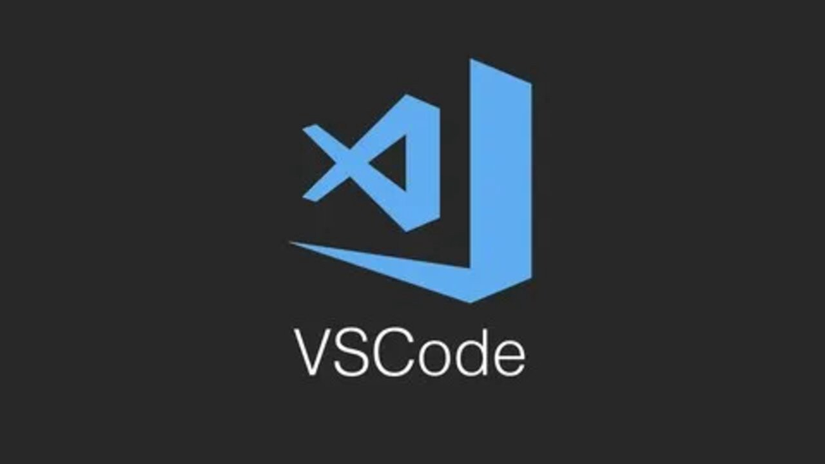
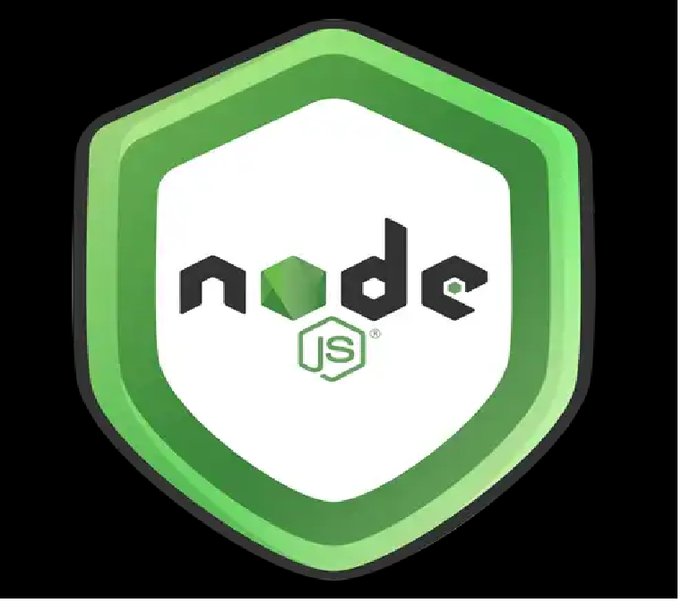


Vamos instalar e deixar prontinho o nosso ambiente de trabalho?

Slide 3

Visual Studio Code
É um editor de código leve, multiplataforma, gratuito, pode ser usado para desenvolvimento de diferentes linguagens de programação e para todos os sistemas operacionais.
Por que este?
Mais utilizado para a programação Web
Possui várias extensões que facilitam o desenvolvimento
Podemos deixar ele com a nossa cara!
Notes:
Atom. O Atom é um editor de texto gratuito desenvolvido pelo GitHub e sua comunidade. ...
Sublime Text. ...
Notepad++ ...
Brackets. ...
Geany. ...
CodeAnywhere. ...
Eclipse.

Slide 4
Node.js
Precisamos também de uma plataforma para a execução do Javascript.
o Node, se destaca por sua velocidade e intensa troca de dados.

Slide 5

CODEPEN.IO
O Codepen pode ser usado como ferramenta complementar a seus estudos.
Como ele é online, você só precisa criar uma conta e sair usando, sem precisar fazer instalações de softwares.
Excelente para praticar HTML, Css e JavaScript em qualquer dispositivo. Ele pode ser usado também como portfólio!

Slide 6


Organização dos Projetos
Uma boa prática quando se trabalha com projetos é a organização:
Escolha um lugar de fácil acesso em seu computador e crie uma pasta que conterá todos os seus projetos.
Cada projetos deve ter sua própria pasta, contendo todos seus arquivos correspondentes.
Desta forma, evitamos a perda de arquivos e possíveis erros.

Slide 7
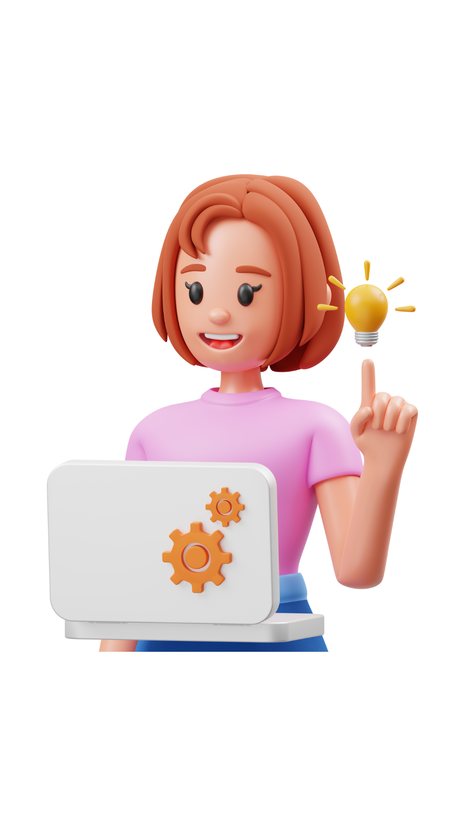
GitHub
O GitHub é uma plataforma baseada na Web para controle de versão e desenvolvimento colaborativo de software. Ele permite que os desenvolvedores hospedem e revisem código, gerenciem projetos e criem software com outros desenvolvedores em todo o mundo.
https://github.com/
Saiba mais:
https://womakerscode.gitbook.io/desvendando-git-e-github/git-e-github/setup

Slide 8


Vamos lá!
Próxima mentoria já vamos colocar a mão no código!!!

Slide 9




Contato
Sigam nossas redes sociais!!!

